Slide 1

Séance 8 — Réseau et Internet
CHAFIK MOUSTAID — FORMATEUR
Version 1 — Juin 2026
Réseau
et Internet
TCP/IP · DHCP · DNS · Ping · Wi-Fi · ipconfig · tracert
SÉANCE 8 / 15

Slide 2
Séance 8 — Réseau et Internet
CHAFIK MOUSTAID
Version 1 — Juin 2026
Internet = adresses.
Tout le reste découle de là.
IP, DNS, DHCP, passerelle — 4 concepts qui expliquent 90 % des pannes réseau. Maîtrisez-les et vous diagnostiquez n'importe quelle panne en moins de 5 minutes.

Slide 3
Séance 8 — Réseau et Internet
CHAFIK MOUSTAID — FORMATEUR
Version 1 — Juin 2026
Au programme — 4 heures, 6 blocs
01 — TCP/IP — 4 concepts clés
02 — DHCP vs IP statique
03 — La méthode des 3 pings
IP · Masque · Passerelle · DNS · Comprendre la hiérarchie
Comment l'IP est attribuée · Bail · Quand fixer une IP
Localiser n'importe quelle panne réseau en 3 min
04 — ipconfig — lire et interpréter
05 — Wi-Fi — fréquences et sécurité
06 — DNS et dépannage
Commandes complètes · Résultats à connaître · APIPA
2.4 vs 5 GHz · WPA2/3 · Canal · Diagnostic Wi-Fi
Changer DNS · flushdns · Cas pratiques réseau
Séance 8 — Réseau et Internet · SAMO Formation

Slide 4
Séance 8 — Réseau et Internet
CHAFIK MOUSTAID — FORMATEUR
Version 1 — Juin 2026
TCP/IP — Les 4 notions qui expliquent tout
Adresse IP
Identifiant unique de chaque appareil sur le réseau. Comme l'adresse postale de votre PC.
192.168.1.50 (réseau local privé) 8.8.8.8 (serveur DNS public Google)
⚡ Deux appareils ne peuvent pas avoir la même IP sur le même réseau
Masque de sous-réseau
Définit le périmètre du réseau local — qui est 'dans' le même réseau.
255.255.255.0 = réseau /24 = jusqu'à 254 appareils 255.255.0.0 = réseau /16 = jusqu'à 65534 appareils
⚡ Même masque sur tous les PC d'un réseau local
Passerelle par défaut
L'adresse du routeur — la porte de sortie vers Internet.
192.168.1.1 (routeur typique résidence/PME) Sans passerelle = réseau local OK mais Internet impossible
⚡ Si impossible de pinguer la passerelle → câble ou Wi-Fi KO
Serveur DNS
Traduit les noms (google.com) en adresses IP numériques.
8.8.8.8 = Google DNS · 1.1.1.1 = Cloudflare DNS Sans DNS = Internet 'marche' (ping IP) mais sites inaccessibles
⚡ DNS défaillant : changer vers 8.8.8.8 résout 90 % des cas
ipconfig /all — affiche TOUT : IP, masque, passerelle, DNS, MAC

Slide 5
Séance 8 — Réseau et Internet
CHAFIK MOUSTAID — FORMATEUR
Version 1 — Juin 2026
DHCP vs IP statique — Quand utiliser chaque méthode
DHCP = le routeur attribue une IP automatiquement. IP statique = vous la saisissez manuellement et elle ne change jamais.
DHCP (Automatique)
IP Statique (Fixe)
Le routeur (serveur DHCP) attribue IP, masque, passerelle, DNS. Bail DHCP = durée d'attribution (souvent 24h ou 7 jours).
Saisir manuellement : IP · masque · passerelle · DNS. L'IP ne change jamais — l'appareil est toujours joignable à cette adresse.
Avantages :
Avantages :
Aucune configuration · Évite les conflits IP · Idéal postes de travail
IP constante · Partage et accès directs · Essentiel pour certains services
Limites :
Limites :
IP peut changer à chaque bail · Impossible à localiser par IP fixe
Configuration manuelle · Risque de conflits si mal gérée
Usage : PCs utilisateurs · Smartphones · Tablettes
Usage : Imprimantes réseau · NAS · Serveurs · Caméras IP · Routeurs
Bonne pratique : réservation DHCP par adresse MAC dans le routeur = IP 'quasi statique' sans config manuelle.

Slide 6
Séance 8 — Réseau et Internet
CHAFIK MOUSTAID — FORMATEUR
Version 1 — Juin 2026
Méthode des 3 pings — Localiser une panne réseau en 3 min
Toujours dans cet ordre. Chaque résultat localise précisément où ça bloque. Ne jamais sauter d'étape.
1
✓ Reply from 192.168.1.1 → câble/Wi-Fi OK · routeur accessible
✗ Request timed out · Destination host unreachable
ping [adresse passerelle]
ex: ping 192.168.1.1 — votre routeur
→ Vérifier câble Ethernet ou reconnecter au Wi-Fi
2
✓ Reply from 8.8.8.8 → Internet fonctionnel · DNS peut être KO
✗ Request timed out (passerelle OK mais 8.8.8.8 KO)
ping 8.8.8.8
Serveur DNS Google — test Internet sans résolution DNS
→ Appeler le fournisseur Internet · Redémarrer le routeur
3
✓ Reply from 172.217.x.x → DNS OK · tout fonctionne
✗ Request timed out (8.8.8.8 OK mais google.com KO)
ping google.com
Test avec résolution DNS — si marche = tout est OK
→ Problème DNS uniquement → changer DNS vers 8.8.8.8
ipconfig /all → noter la passerelle → remplacer 192.168.1.1 par votre vraie passerelle dans ping step 1.

Slide 7
Séance 8 — Réseau et Internet
CHAFIK MOUSTAID — FORMATEUR
Version 1 — Juin 2026
ipconfig /all — Décoder chaque ligne du résultat
ipconfig /all = la radiographie réseau complète d'un PC. Savoir le lire = diagnostic en 1 minute.
Champ ipconfig | Signification | Comment l'utiliser pour le diagnostic
Nom de l'hôte | Nom du PC sur le réseau | Apparaît dans \\NomPC pour les partages
Adresse physique (MAC) | Identifiant matériel unique de la carte réseau | Utilisé pour les réservations DHCP et les filtres Wi-Fi
DHCP activé | Oui = IP obtenue automatiquement | Non = IP statique configurée manuellement
Adresse IPv4 | Votre adresse IP sur le réseau | 192.168.x.x = local · 169.254.x.x = APIPA (DHCP KO)
Masque de sous-réseau | Définit la plage réseau | 255.255.255.0 = max 254 appareils dans le réseau
Passerelle par défaut | Adresse du routeur | Vide ou absente = impossible de sortir du réseau local
Serveurs DNS | Adresses des serveurs de résolution de noms | 8.8.8.8 ou 1.1.1.1 = DNS publics · sinon = DNS du routeur
Bail obtenu / Bail expirant | Durée du bail DHCP | Si expiré sans renouvellement = IP perdue
APIPA 169.254.x.x = aucun bail DHCP reçu → vérifier câble/Wi-Fi ou redémarrer le routeur

Slide 8
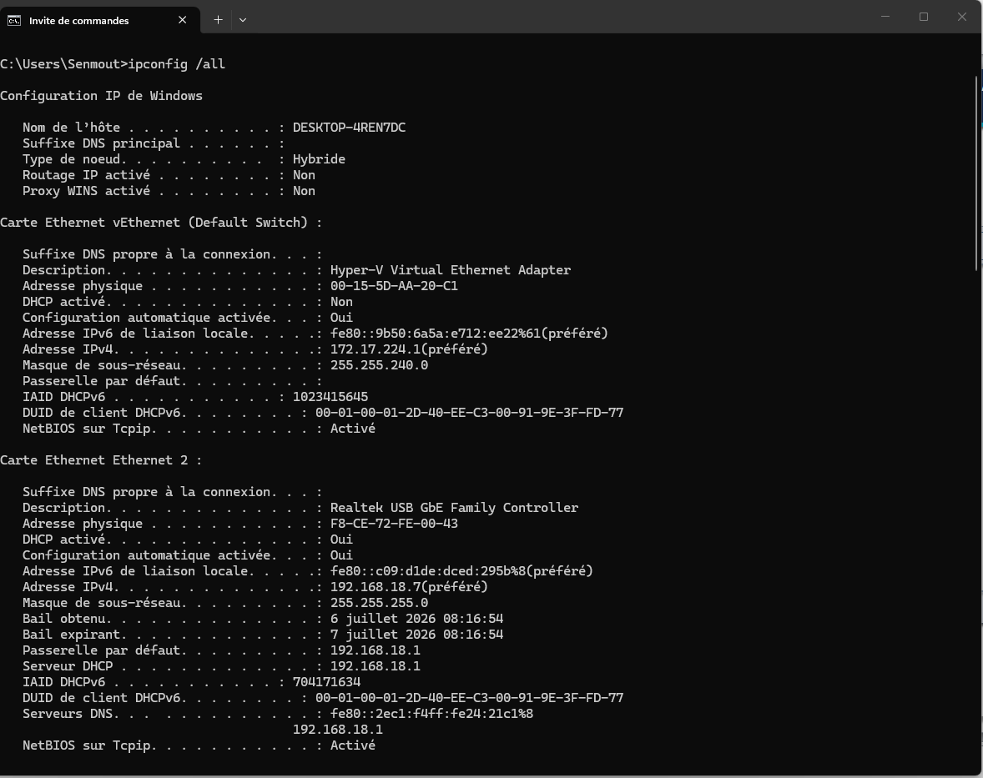
Séance 8 — Réseau et Internet
CHAFIK MOUSTAID — FORMATEUR
Version 1 — Juin 2026
ipconfig /all — Résultat réel à décoder
Commande de copie : ipconfig /all > C:\Temp\reseau.txt — envoyer le fichier par email pour analyse distante.
Exercice : lancer ipconfig /all · noter les 7 champs clés · vérifier si DHCP ou statique

Slide 9
Séance 8 — Réseau et Internet
CHAFIK MOUSTAID — FORMATEUR
Version 1 — Juin 2026
tracert et netstat — Outils de diagnostic avancé réseau
tracert [destination]
Trace le chemin des paquets de votre PC jusqu'à la destination, saut par saut.
tracert google.com → voir si le délai explose chez l'opérateur Internet ou au-delà
Chaque ligne = 1 saut (routeur intermédiaire). Temps en ms × 3. '* * *' = saut ne répond pas (normal). Délai élevé = goulot d'étranglement identifié.
netstat -an
Liste toutes les connexions réseau actives + ports en écoute.
netstat -b (admin) = voir quel programme tient chaque connexion → repérer malware
ESTABLISHED = connexion active. LISTENING = port ouvert en attente. CLOSE_WAIT = connexion en cours de fermeture. TIME_WAIT = récemment fermée.
netstat -rn
Affiche la table de routage Windows — comment les paquets sont dirigés.
Si 2 passerelles = conflits VPN → vérifier les métriques des routes
Ligne 0.0.0.0 = route par défaut (passerelle). Métrique = priorité de la route. Utile quand plusieurs interfaces réseau coexistent (VPN + LAN).
nslookup [nom]
Interroger le DNS manuellement pour résoudre un nom en IP.
Si résultat différent entre 2 DNS → cache DNS corrompu ou DNS menteur (ISP)
nslookup google.com → voir quelle IP est retournée et depuis quel serveur DNS. nslookup google.com 8.8.8.8 → forcer un serveur DNS spécifique pour comparer.
tracert = tracer route · netstat = connexions actives · nslookup = tester DNS · arp -a = table MAC/IP

Slide 10
Séance 8 — Réseau et Internet
CHAFIK MOUSTAID — FORMATEUR
Version 1 — Juin 2026
Wi-Fi — Fréquences, protocoles et diagnostic
Le Wi-Fi ce n'est pas juste 'branché ou pas'. Comprendre les fréquences explique 80 % des problèmes de performances.
Bande | Portée | Débit max | Obstacles | Usage recommandé
2.4 GHz | Très longue (30 m+) | 150 Mb/s (Wi-Fi 5) | Pénètre murs · Nombreuses interférences | Appareils IoT · Loin du routeur · Faible débit OK
5 GHz | Moyenne (15 m) | 1300 Mb/s (Wi-Fi 5) | Bloqué par murs épais · Moins d'interf. | PC, télé, gaming · Près du routeur
6 GHz (Wi-Fi 6E) | Courte (8 m) | 9600 Mb/s (Wi-Fi 6E) | Très bloqué par murs · Matériaux denses | Appareils très récents · Ultra-proche routeur
Protocoles de sécurité Wi-Fi — du plus au moins sécurisé :
WPA3
Standard 2022+ · SAE remplace PSK · Résistant aux attaques dictionnaire — Recommandé si tous vos appareils le supportent
WPA2 (AES)
Standard depuis 2006 · CCMP/AES · Encore sécurisé — Utilisé par 90 % des réseaux Wi-Fi PME actuels
WPA (TKIP)
Obsolète · Vulnérable · Ne plus utiliser — Mettre à jour le firmware routeur
WEP
Cassable en quelques minutes · Complètement obsolète — Remplacer le routeur immédiatement

Slide 11
Séance 8 — Réseau et Internet
CHAFIK MOUSTAID — FORMATEUR
Version 1 — Juin 2026
Wi-Fi — Configurer et diagnostiquer sous Windows
Connecter au Wi-Fi
Oublier et reconnecter
Diagnostic Wi-Fi avancé
1
Clic sur l'icône réseau (barre des tâches) → Voir les réseaux disponibles
1
Paramètres → Réseau et Internet → Wi-Fi → Gérer les réseaux connus
1
Paramètres → Système → Dépannage → Autres dépanneurs → Connexions Internet
2
Sélectionner le SSID → Se connecter → Saisir le mot de passe
2
Trouver le réseau → Oublier → Se reconnecter en saisissant le MDP
2
netsh wlan show interfaces → voir SSID connecté · signal · bande · vitesse
3
Cocher 'Connecter automatiquement' pour un réseau de confiance
3
Utile quand le mot de passe a changé ou connexion défaillante
3
netsh wlan show networks → voir tous les réseaux disponibles avec canal
4
Vérifier l'icône : pas de globe = pas d'Internet · pas de Wi-Fi = pas de signal
4
Alternative : Shift+clic droit sur icône Wi-Fi → Oublier le réseau
4
Si signal faible : tester 2.4 GHz (plus portée) au lieu du 5 GHz
netsh wlan show interfaces → colonne 'Signal' : < 50 % = mauvais · 70 %+ = bon · 90 %+ = excellent

Slide 12
Séance 8 — Réseau et Internet
CHAFIK MOUSTAID — FORMATEUR
Version 1 — Juin 2026
DNS — Changer et diagnostiquer les problèmes
Le DNS est souvent la cause silencieuse de sites inaccessibles alors que 'Internet marche'.
DNS du FAI
Primaire : Automatique (DHCP)
Optimisé géographiquement
Variable selon le FAI
Secondaire : Automatique
Google DNS
Primaire : 8.8.8.8
Rapide · Fiable · Mondial
~25 ms
Secondaire : 8.8.4.4
Cloudflare
Primaire : 1.1.1.1
Le plus rapide · Privé (pas de logs)
~11 ms
Secondaire : 1.0.0.1
OpenDNS
Primaire : 208.67.222.222
Filtrage optionnel (adultes, malware)
~30 ms
Secondaire : 208.67.220.220
Quad9
Primaire : 9.9.9.9
Bloque domaines malveillants
~20 ms
Secondaire : 149.112.112.112
Modifier DNS : Paramètres → Réseau → Wi-Fi ou Ethernet → Propriétés → DNS manuel · ou dans la carte réseau.
ipconfig /flushdns → vider le cache DNS local · résout les DNS 'intermittents' en 5 secondes.

Slide 13
Séance 8 — Réseau et Internet
CHAFIK MOUSTAID — FORMATEUR
Version 1 — Juin 2026
IP statique — Configurer une adresse fixe sous Windows
Utiliser une IP fixe pour les imprimantes, NAS, caméras IP — tout ce qui doit être joignable en permanence.
1
Ouvrir les paramètres réseau
Paramètres → Réseau et Internet → Wi-Fi ou Ethernet → Propriétés · OU: Centre réseau → Modifier les paramètres de la carte → Clic droit sur l'interface → Propriétés
2
Ouvrir IPv4
Sélectionner 'Protocole Internet Version 4 (TCP/IPv4)' → Propriétés
3
Saisir les valeurs
Cocher 'Utiliser l'adresse IP suivante' IP : ex. 192.168.1.100 (choisir hors plage DHCP) - Masque : 255.255.255.0 - Passerelle : 192.168.1.1 (adresse de votre routeur)
4
Configurer le DNS
Cocher 'Utiliser l'adresse de serveur DNS suivante' DNS préféré : 8.8.8.8 (ou IP du routeur) DNS auxiliaire : 8.8.4.4
5
Valider et tester
OK → OK → Fermer ping 8.8.8.8 → vérifier la connexion ping google.com → vérifier le DNS
6
Si conflit IP
Si un autre appareil a déjà cette IP → les 2 tombent en panne Choisir une IP en dehors de la plage DHCP du routeur (ex: 192.168.1.100-200)

Slide 14
Séance 8 — Réseau et Internet
CHAFIK MOUSTAID — FORMATEUR
Version 1 — Juin 2026
Cas pratiques — Séance 8
Cas 1 — Mario, ex-ex-maçon
Cas 2 — Fatima, ex-ex-infirmière
Cas 3 — Karim, ex-ex-plombier
Internet ne fonctionne plus depuis ce matin. Tout était OK hier. Wi-Fi connecté mais globe jaune.
PC très lent à ouvrir les sites web. Téléchargements normaux. Seulement les premières secondes.
Wi-Fi coupé toutes les heures environ. Reconnexion automatique. Depuis déménagement.
• Quelle est votre séquence de test ?
• Quel composant réseau est probablement lent ?
• Comment identifier la fréquence Wi-Fi utilisée ?
• Si la passerelle ne répond pas, que vérifiez-vous ?
• Comment tester votre hypothèse ?
• Quelle fréquence est moins sujette aux interférences ?
• Si 8.8.8.8 répond mais google.com non — quelle est la cause ?
• Quelle solution rapide proposer ?
• Que recommander comme solution permanente ?
Piste : 3 pings · ipconfig → APIPA ? · DNS seul
Piste : DNS lent · nslookup comparatif · Changer vers 8.8.8.8
Piste : netsh wlan show interfaces · 5 GHz · Réglage canal

Slide 15
Séance 8 — Réseau et Internet
CHAFIK MOUSTAID — FORMATEUR
Version 1 — Juin 2026
Partager une connexion et bases du VPN
Partage de connexion (Hotspot)
VPN — Comprendre les bases
Ports réseau à connaître
Paramètres → Réseau
Partage de connexion mobile → Activer
C'est quoi ?
Tunnel chiffré entre votre PC et un serveur distant
Port 80
HTTP — Web non chiffré
Nom et MDP
Modifier SSID et mot de passe Wi-Fi créé
Masque l'IP
Votre adresse IP réelle est cachée
Port 443
HTTPS — Web chiffré (TLS)
Plage IP
Windows attribue 192.168.137.x aux clients
Chiffrement
Trafic chiffré même sur Wi-Fi public
Port 3389
RDP — Bureau à distance Windows
Limite
Connexion 4G/5G partagée — quota data s'applique
VPN entreprise
Accès aux ressources internes depuis l'extérieur (RDP, fichiers)
Port 445
SMB — Partage de fichiers Windows
Alternative
Ethernet → Wi-Fi : partage via connexion réseau
Risques
VPN gratuits = souvent malveillants · Logs vendus
Port 53
DNS — Résolution de noms
Connaître les ports principaux = savoir quel service est bloqué par le pare-feu

Slide 16
Séance 8 — Réseau et Internet
CHAFIK MOUSTAID
Version 1 — Juin 2026
VOCABULAIRE RÉSEAU — 18 termes essentiels
Adresse IP
APIPA
SSID
Identifiant numérique unique sur le réseau
169.254.x.x — IP auto si DHCP KO
Nom du réseau Wi-Fi
Masque sous-réseau
MAC Address
WPA3
Définit l'étendue du réseau local
Identifiant physique unique de la carte réseau
Standard sécurité Wi-Fi le plus récent
Passerelle
Ping
Port réseau
Adresse du routeur — sortie vers Internet
Tester la connectivité réseau avec TTL
Numéro identifiant un service (443=HTTPS)
DNS
tracert
VPN
Traduit noms de domaine en adresses IP
Tracer le chemin des paquets
Tunnel chiffré entre 2 points
DHCP
netstat
NAT
Attribution automatique des adresses IP
Voir toutes les connexions réseau actives
Traduction d'adresses réseau — routeur
Bail DHCP
nslookup
Bande passante
Durée d'une attribution IP automatique
Tester la résolution DNS manuellement
Débit maximal d'une connexion (Mb/s)

Slide 17
Séance 8 — Réseau et Internet
CHAFIK MOUSTAID — FORMATEUR
Version 1 — Juin 2026
Mémo commandes réseau — CMD et PowerShell
Toutes disponibles dans CMD standard (pas besoin admin sauf netstat -b)
ipconfig
ipconfig /all
Afficher IP, masque, passerelle de toutes les interfaces
Version complète avec MAC, DNS, bail DHCP, status DHCP
ipconfig /release
ipconfig /renew
Libérer le bail DHCP (IP 0.0.0.0)
Demander un nouveau bail DHCP
ipconfig /flushdns
ping [IP/nom] -t
Vider le cache DNS local
Ping continu jusqu'à Ctrl+C — surveiller stabilité
tracert [destination]
netstat -an
Tracer la route jusqu'à destination
Toutes connexions + ports en écoute

Slide 18
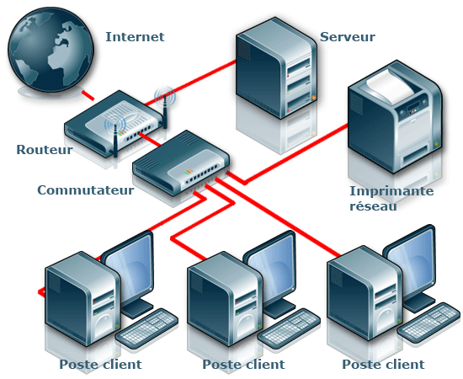
Séance 8 — Réseau et Internet
CHAFIK MOUSTAID — FORMATEUR
Version 1 — Juin 2026
Architecture réseau typique PME — Schéma annoté
Insérer ici : schéma réseau ou photo du réseau physique de votre environnement
Annoter : IP du routeur · plage DHCP · IP des imprimantes (fixes) · IP des PCs (DHCP)
Exercice : dessiner le schéma réseau de votre domicile avec les IPs de chaque appareil (ipconfig/all).
Advanced IP Scanner (gratuit) → scanner les IPs actives sur le réseau local

Slide 19
Séance 8 — Réseau et Internet
CHAFIK MOUSTAID — FORMATEUR
Version 1 — Juin 2026
À vous de jouer.
Diagnostiquez le réseau de votre VM avec les outils appris.
01
02
03
04
ipconfig /all complet
3 pings en séquence
tracert google.com
Changer les DNS
Lancer · noter IP · masque · passerelle · DNS · MAC · DHCP ou statique ?
Pinger la passerelle → 8.8.8.8 → google.com · noter les résultats
Observer les sauts · noter les temps · identifier le premier saut lent
Modifier vers 1.1.1.1 et 8.8.8.8 · tester nslookup · comparer avec avant
10 min
10 min
10 min
15 min

Slide 20
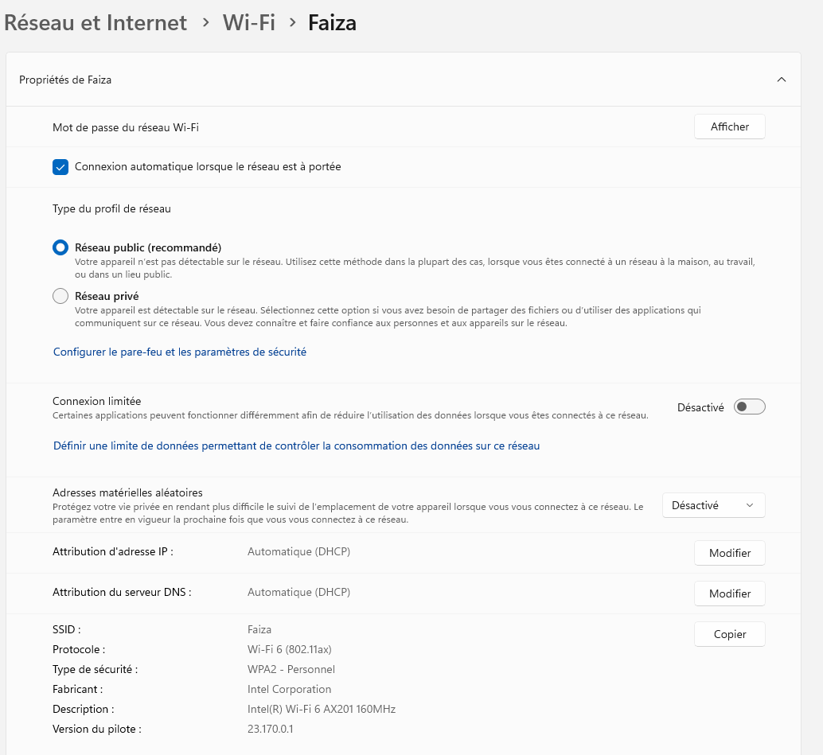
Séance 8 — Réseau et Internet
CHAFIK MOUSTAID — FORMATEUR
Version 1 — Juin 2026
Paramètres Wi-Fi Windows — Interface complète
netsh wlan show interfaces → affiche dans le terminal : SSID, BSSID, type radio, canal, signal, vitesse de réception.
Changer de bande : oublier le réseau → reconnecter en choisissant le SSID 5 GHz (souvent même nom avec '5G' ou '_5')

Slide 21
Séance 8 — Réseau et Internet
CHAFIK MOUSTAID — FORMATEUR
Version 1 — Juin 2026
Mémo diagnostic — Tous les scénarios réseau
1
Symptôme : Internet KO · Wi-Fi connecté · globe jaune
1. ipconfig /all → IP 169.254.x.x ? → DHCP KO → relancer routeur 2. IP normale → ping passerelle → ping 8.8.8.8 → ping google.com 3. Localiser le saut qui échoue → agir en conséquence
2
Symptôme : Sites lents · téléchargements normaux
1. nslookup google.com → temps de réponse > 200ms = DNS lent 2. Changer DNS → 8.8.8.8 et 8.8.4.4 → retester nslookup 3. ipconfig /flushdns → retester navigation
3
Symptôme : Wi-Fi se coupe toutes les heures
1. netsh wlan show interfaces → noter la bande (2.4/5 GHz) 2. Si 2.4 GHz → Essayer 5 GHz (moins d'interférences) 3. Vérifier paramètres éco-énergie : Ne pas couper Wi-Fi en veille
4
Symptôme : Imprimante réseau introuvable
1. ping [IP imprimante] → répond ? → driver manquant ou file bloquée 2. Ne répond pas → IP changée ? → redémarrer l'imprimante 3. Toujours attribuer une IP fixe aux imprimantes réseau

Slide 22
Séance 8 — Réseau et Internet
CHAFIK MOUSTAID — FORMATEUR
Version 1 — Juin 2026
Compétences acquises — À valider avec votre formateur
☐
Je connais les 4 concepts TCP/IP : IP · masque · passerelle · DNS et leur rôle.
☐
J'applique la méthode des 3 pings pour localiser une panne réseau en moins de 3 minutes.
☐
Je lis et interprète ipconfig /all (IP, masque, passerelle, DNS, MAC, DHCP).
☐
Je reconnais l'APIPA (169.254.x.x) et sais ce que ça signifie.
☐
Je change les DNS vers 8.8.8.8/1.1.1.1 et vide le cache avec ipconfig /flushdns.
☐
Je distingue les bandes Wi-Fi 2.4 GHz (portée) et 5 GHz (vitesse) et je les configure.
☐
J'utilise tracert pour identifier à quel saut une connexion se dégrade.
☐
Je configure une IP statique sous Windows pour une imprimante ou un NAS.
FIN SÉANCE 8 — Valider avec votre formateur

